Slide 1

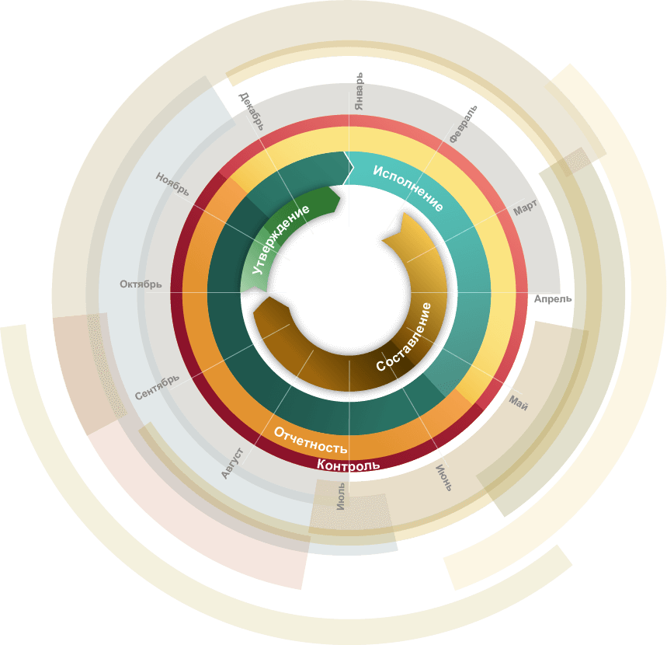

О бюджете муниципального образования Алапаевское на 2024 год и плановый период 2025 и 2026 годов
ПРОЕКТ
МУНИЦИПАЛЬНОЕ ОБРАЗОВАНИЕ
АЛАПАЕВСКОЕ

Slide 2
Основные направления бюджетной политики муниципального образования Алапаевское
на 2024 год и плановый период 2025 - 2026 годов
Основными направлениями бюджетной политики муниципального образования Алапаевское
в среднесрочной перспективе являются:
1. Достижение общественно – значимых результатов, которые установлены Указом Президента Российской Федерации от 7 мая 2018 года N 204 «О национальных целях и стратегических задач развития Российской Федерации на период до 2024 года» (с изменениями);
2. Определение четких приоритетов направлений использования бюджетных средств;
3. Осуществление казначейского контроля закупок с помощью автоматизации контрольных процедур;
4. Увязка муниципальных заданий на оказание муниципальных услуг с целями муниципальных программ;
5. Обеспечение открытости бюджетного процесса и вовлечение в него граждан, проживающих на территории муниципального образования, в том числе путем развития инициативного бюджетирования на территории муниципального образования;
6. Повышение открытости бюджетных данных, содействие развитию финансового образования и повышение уровня финансовой грамотности населения муниципального образования.
Бюджетная политика муниципального образования сохранит социальную направленность и будет ориентирована на последовательное повышение качества жизни населения муниципального образования и создание условий для решения неотложных социально – экономических проблем муниципального образования Алапаевское.

Slide 3
Каждый житель муниципального образования Алапаевское может при желании внести предложения по проекту бюджета муниципального образования Алапаевское
Объявление в средствах массовой информации о проведении Публичных слушаний
Внесение предложений по проекту бюджета на Публичные слушания
Регистрация перед началом проведения и участия в Публичных слушаниях
Также информация размещена на сайте муниципального образования Алапаевское
(http://alapaevskoe.ru/)
при желании
Порядок проведения Публичных слушаний утвержден решением Думы муниципального образования Алапаевское от 26.11.2015 г. № 794 (Муниципальный вестник от 17.12.2015 г. № 54)

Slide 4
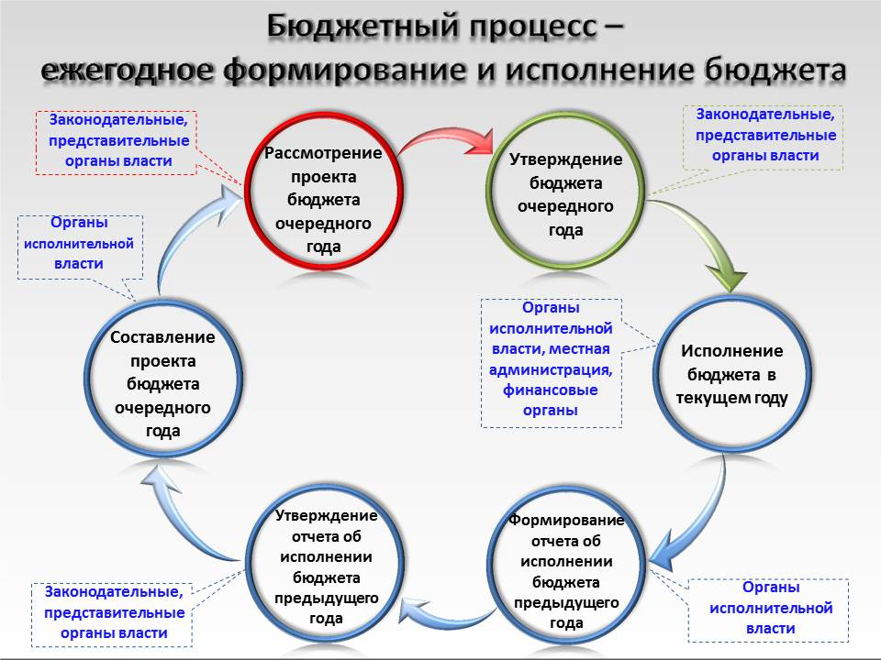

Slide 5
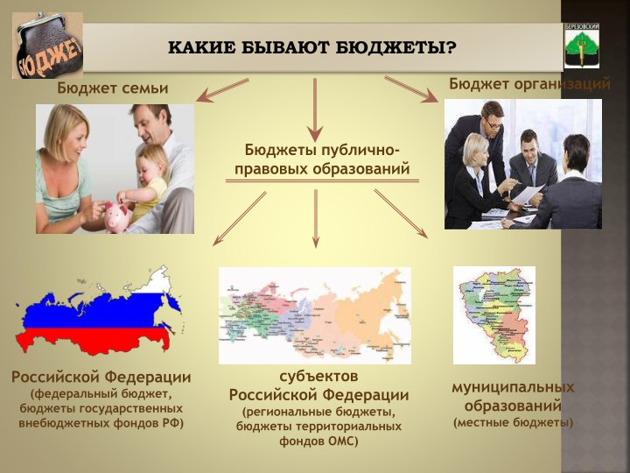

Slide 6
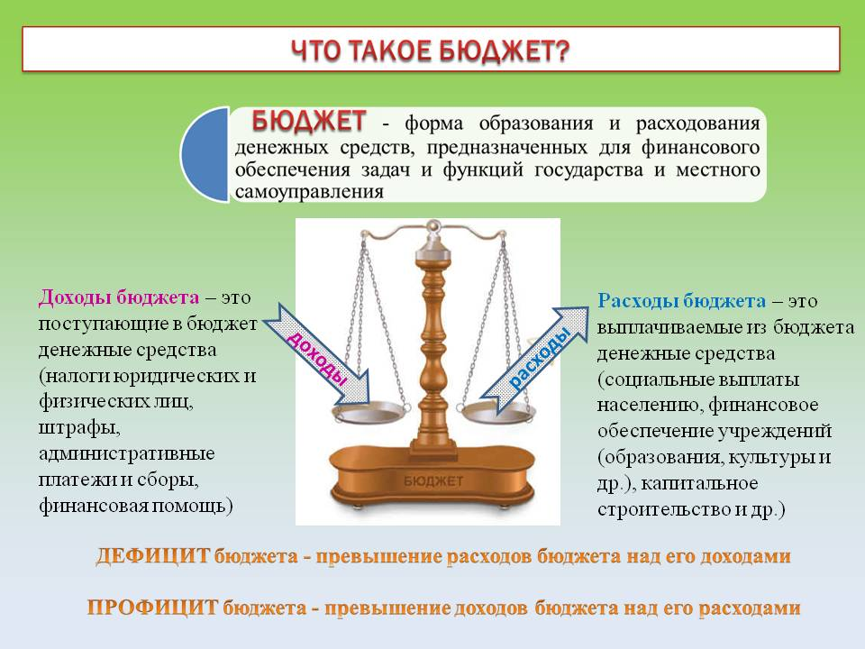

Slide 7
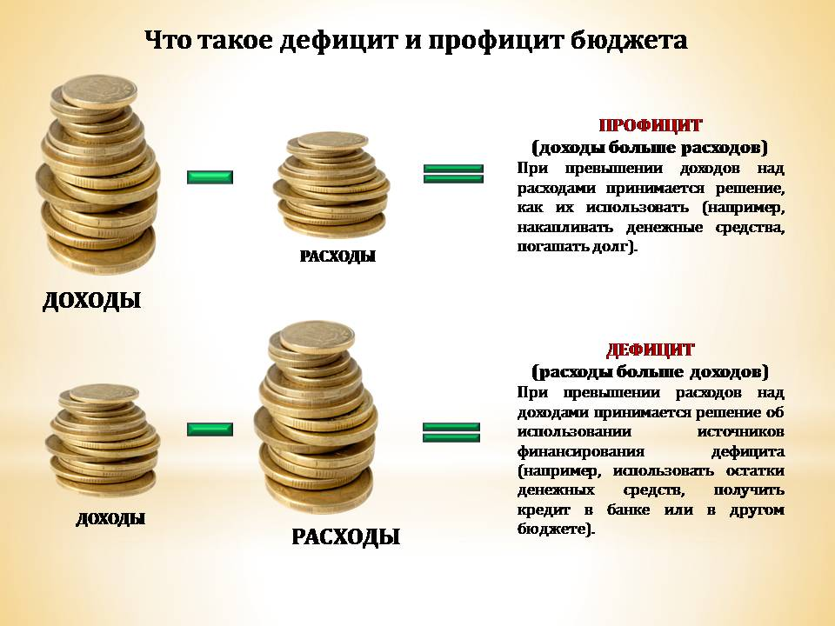

Slide 8



МЕЖБЮДЖЕТНЫЕ трансферты – основной вид
безвозмездных перечислений
МЕЖБЮДЖЕТНЫЕ ТРАНСФЕРТЫ-
денежные средства, перечисляемые
Из одного бюджета бюджетной системы
Российской Федерации
другому бюджету
Дотации (от лат. «Dotatio»-
дар, пожертвование)-
предоставляются
без определения конкретной
цели их использования
Субвенции (от лат. «Subvenire»-
приходить на помощь )-
Предоставляются на финансирование
«переданных» местным
бюджетам расходных обязательств РФ
Субсидии (от лат. «Subsidium»-
поддержка )-
предоставляются
на условиях долевого
софинансирования
расходов других бюджетов
МЕЖБЮДЖЕТНЫЕ ОТНОШЕНИЯ-
Взаимоотношения между публично-правовыми
образованиями
по вопросам регулирования бюджетных
Правоотношений,
Организации и осуществления
бюджетного процесса

Slide 9
Направления зачисления налогов в 2020 ГОДУ, уплачиваемых гражданами
МУНИЦИПАЛЬНОГО ОБРАЗОВАНИЯ аЛАПАЕВСКОЕ
Налог на доходы физических лиц
41%
59%
Транспортный налог
100%
Земельный налог
100%
Налог на имущество физических лиц
100%
областной бюджет
местный бюджет

Slide 10
Основные параметры бюджета муниципального образования Алапаевское на 2024 год плановый период 2025 и 2026 годов
2024 год -15 441,4
2025 год -13 400,0
2026 год -14 400,0

Slide 11
Доходы бюджета 2 018 226,4 тыс. рублей
Расходы бюджета 2 033 667,8 тыс. рублей
Основные параметры бюджета
муниципального образования Алапаевское
на 2024 год
ДЕФИЦИТ
15 441,4 тыс. рублей

Slide 12
Сравнение доходной части бюджета
МО Алапаевское на 2024 год с первоначальным прогнозом на 2023 год
рост 279 752,0 тыс.руб.
или 116,1%
2023 год
1 738 474.4 тыс.руб.
2024 год
2 018 226.4 тыс.руб.

Slide 13
Структура налоговых и неналоговых доходов на 2024 год
Структура безвозмездных поступлений на 2024 год

Slide 14




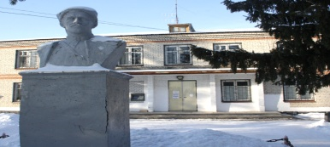

Крупнейшие налогоплательщики муниципального образования Алапаевское
НАО «СВЕЗА Верхняя Синячиха»
ГБУЗ СО "Алапаевская ЦРБ"
ООО "Алапаевский молочный комбинат"
ЗАО "ВСЛХЗ"
СПК "Колхоз им.Чапаева"
ООО "Лестех"
СХПК "ПЛАМЯ"

Slide 15
ДОХОДЫ БЮДЖЕТА
Тыс. рублей
Налог на доходы физических лиц
Планируемое снижение поступлений в 2024-2026 годах в сравнении с 2022-2023 годами обусловлено уменьшением на 84% норматива зачисления в местный бюджет налога в результате отказа от замены дотаций на выравнивание бюджетной обеспеченности дополнительным нормативом
Акцизы на нефтепродукты
Положительная динамика прогноза по акцизам на 2024–2026 годы обусловлена изменениями федерального законодательства, предусматривающими рост ставок акцизов в среднем на 4,9% в 2024 году, а также увеличением объемов производства нефтепродуктов

Slide 16
Налоги на совокупный доход
Тыс. рублей
Увеличение прогноза обусловлено в основном ростом норматива зачисления в местный бюджет по упрощенной системе налогообложения с 60,9% в 2022-2023 годах до 82,6% в 2024-2026 годах, а также положительной динамикой величины налоговой базы у субъектов малого предпринимательства
Налоги на имущество
Снижение прогнозируемых поступлений в 2024-2026 годах обусловлено уменьшением ожидаемых объемов взыскания задолженности физических лиц по налогу на имущество и земельному налогу

Slide 17
Тыс. рублей
Неналоговые доходы
Снижение прогнозируемых поступлений в 2024-2026 годах обусловлено следующими причинами:
- сокращение планируемых объемов реализации муниципального имущества (в том числе земельных участков); - отсутствие оснований для включения в прогноз на данном этапе планирования бюджета поступлений от граждан и юридических лиц на реализацию инициативных проектов

Slide 18
Виды финансовой помощи
Дотации (от латинского «Dotatio»-дар, пожертвование)
Предоставляются на безвозмездной и безвозвратной основе без установления направлений и (или) условий их использования
Вы даете своему ребенку деньги на «карманные расходы»
Субвенции (от латинского «Subvenire»-приходить на помощь)
Предоставляются на финансирование «переданных» полномочий другим публично-правовым образованиям
Вы даете своему ребенку деньги и посылаете его в магазин купить продукты строго по списку
Субсидии (от латинского «Subsidium»-поддержка)
Предоставляются на условиях долевого софинансирования расходов других бюджетов
Вы «добавляете» средства, чтобы ваш ребенок купил себе новый телефон, если остальные он накопил сам

Slide 19
Доходы бюджета
Безвозмездные поступления
Тыс. рублей
Рост поступлений в 2024-2026 годах обусловлен увеличением в 2,3 раза (2024 год к 2023 году) объемов дотаций, предоставляемых муниципальному образованию в соответствии с проектом Закона Свердловской области "Об областном бюджете на 2024 год и плановый период 2025 и 2026 годов". Одновременно на момент подготовки документа в проект не включены субсидии, дополнительно распределяемые в рамках Государственных программ Свердловской области, иные межбюджетные трансферты, которые подлежат включению в бюджет муниципального образования в год непосредственного исполнения бюджета.

Slide 20
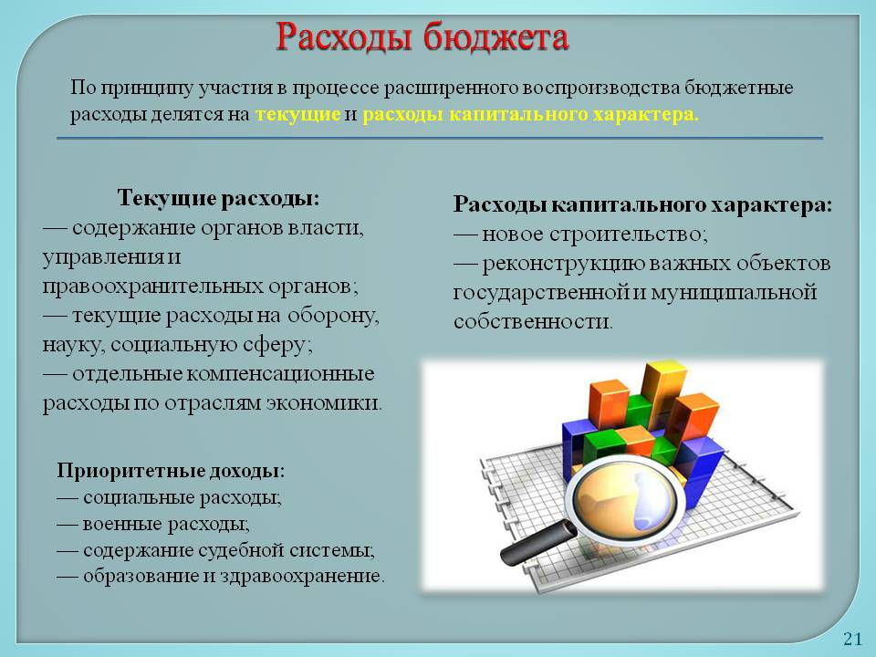

Slide 21
Расходы бюджета
Проектом бюджета муниципального образования на 2024 год запланированы расходы в размере 2 033 667,8 тыс. рублей, что на 372 086,0 тыс. рублей или 22,4% больше плана на 01.01.2023 года (план 1 661 581,8 тыс. рублей).
Расходы на плановый период составят: на 2025 год – 2 017 638,5 тыс. рублей, в том числе условно утвержденные – 33 030,5 тыс. рублей; на 2026 год – 2 051 322,5 тыс. рублей, в том числе условно утвержденные – 65 874,5 тыс. рублей.

Slide 22











Разделы классификации расходов бюджета
на 2024 год
0100 Общегосударственные вопросы 145 633,8 тыс. рублей
0300 Национальная безопасность и правоохранительная деятельность 14 506,0 тыс.рублей
Расходы
на 2024 год
2 033 667,8
тыс. рублей
1000 Социальная политика 145 909,2 тыс.рублей
0500 Жилищно-коммунальное хозяйство 154 421,6 тыс.рублей
0400 Национальная экономика 208 121,0 тыс.рублей
0600 Охрана окружающей среды 1 963,3 тыс.рублей
1300 Обслуживание государственного и муниципального долга 9,2 тыс. рублей
0700 Образование
1 065 074,7 тыс.рублей
1100 Физическая культура и спорт 85 123,9тыс.рублей
0800 Культура
212 355,1 тыс.рублей

Slide 23
Структура расходов бюджета

Slide 24
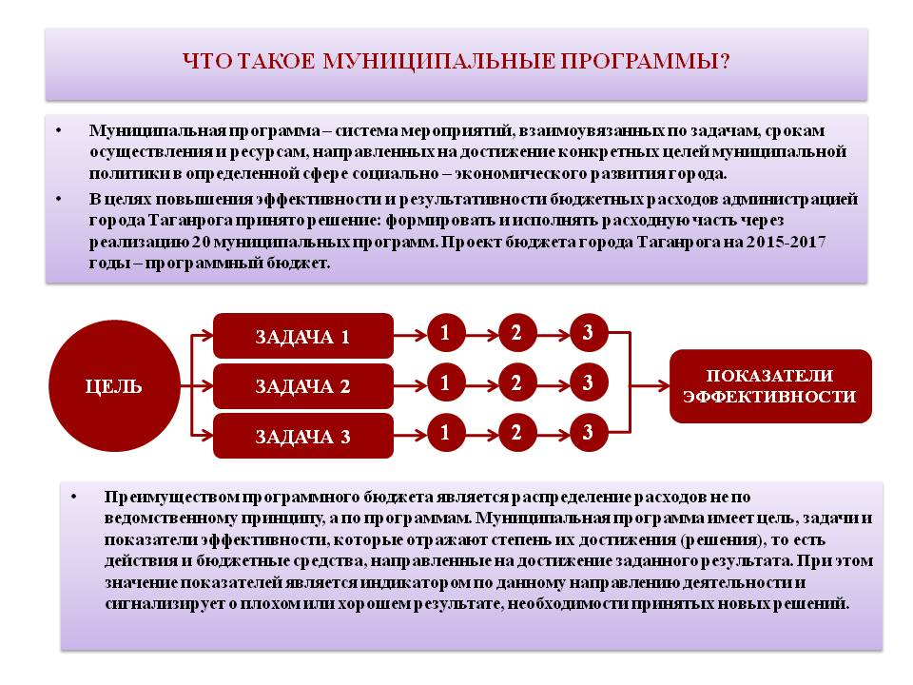
В целях повышения эффективности и результативности бюджетных расходов бюджет муниципального образования формируется по 17 муниципальным программам.

Slide 25
Муниципальные программы муниципального образования Алапаевское тыс.руб.

Slide 26
Структура программно-целевого бюджета по расходам
Тыс. рублей

Slide 27

Расходы по функциональной классификации
На финансирование
«ОБЩЕГОСУДАРСТВЕННЫХ ВОПРОСОВ»
145 633,8 тыс. рублей в 2024 году ;
137 514,0 тыс. рублей на 2025 год;
139 910,8 тыс. рублей на 2026 год.
тыс. рублей
Подраздел | Проект 2024 год | Проект 2025 год | Проект 2026 год
Функционирование высшего должностного лица | 2 495,8 | 2 520,0 | 2 621,0
Функционирование законодательных (представительных) органов муниципальных образование | 5 653,2 | 5 726,0 | 5 956,0
Функционирование местных администрации | 61 933,3 | 62 842,9 | 65 187,0
Судебная система | 14,5 | 14,9 | 114,9
Обеспечение деятельности финансовых, налоговых органов и органов финансового надзора | 20 460,0 | 20 736,0 | 21 527,0
Обеспечение проведения выборов и референдумов | 1 489,0 | 0,0 | 0,0
Резервные фонды | 1 500,0 | 1 500,0 | 2 000,0
Другие общегосударственные вопросы | 52 088,0 | 44 174,2 | 42 504,9

Slide 28

На финансирование
«НАЦИОНАЛЬНОЙ БЕЗОПАСНОСТИ И ПРАВООХРАНИТЕЛЬНОЙ ДЕЯТЕЛЬНОСТИ»
14 506,0 тыс. рублей в 2024 году;
14 782,0 тыс. рублей на 2025 год;
16 726,0 тыс. рублей на 2026 год.
тыс. рублей
Подраздел | Проект 2024 год | Проект 2025 год | Проект 2026 год
Защита населения и территории от чрезвычайных ситуаций природного и техногенного характера, пожарная безопасность | 14 206,0 | 14 482,0 | 16 426,0
Другие вопросы в области национальной безопасности и правоохранительной деятельности | 300,0 | 300,0 | 300,0

Slide 29

На финансирование
«НАЦИОНАЛЬНОЙ ЭКОНОМИКИ»
208 121,0 тыс. рублей в 2024 году;
191 223,4 тыс. рублей на 2025 год;
187 361,7 тыс. рублей на 2026 год.
тыс. рублей
Подраздел | Проект 2024 год | Проект 2025 год | Проект 2026 год
Сельское хозяйство и рыболовство | 1 104,2 | 1 103,4 | 1 103,4
Водное хозяйство | 932,6 | 970,0 | 1 050,0
Лесное хозяйство | 81,0 | 84,0 | 85,0
Транспорт | 119 014,0 | 102 173,0 | 97 924,0
Дорожное хозяйство (дорожные фонды) | 84 664,0 | 84 554,0 | 84 554,0
Другие вопросы в области национальной экономики | 2 325,2 | 2 339,0 | 2 645,3

Slide 30

На финансирование
«ЖИЛИЩНО-КОММУНАЛЬНОГО ХОЗЯЙСТВА»
154 421,6 тыс. рублей в 2024 году;
114 201,0 тыс. рублей на 2025 год;
98 729,0 тыс. рублей на 2026 год.
тыс. рублей
Подраздел | Проект 2024 год | Проект 2025 год | Проект 2026 год
Жилищное хозяйство | 12 419,5 | 10 830,0 | 6 946,0
Коммунальное хозяйство | 47 355,0 | 38 405,0 | 29 605,0
Благоустройство | 79 626,0 | 51 645,0 | 48 363,0
Другие вопросы в области жилищно-коммунального хозяйства | 15 021,1 | 13 321,0 | 13 815,0

Slide 31

На финансирование
«ОХРАНЫ ОКРУЖАЮЩЕЙ СРЕДЫ»
1 963,3 тыс. рублей в 2024 году;
2 037,0 тыс. рублей на 2025 год;
2 040,0 тыс. рублей на 2026 год.
тыс. рублей
Подраздел | Проект 2024 год | Проект 2025 год | Проект 2026 год
Обустройство источников нецентрализованного водоснабжения | 1 711,3 | 1 779,0 | 1 780,0
Организация массовых экологических акций в рамках проведения субботников | 157,0 | 163,0 | 165,0
Мониторинг состояния окружающей среды | 5,0 | 5,0 | 5,0
Мероприятия в сфере обращения с отходами | 60,0 | 60,0 | 60,0
Осуществление экологического просвещения населения | 30,0 | 30,0 | 30,0

Slide 32

На финансирование
отрасли «ОБРАЗОВАНИЕ»
1 065 074,7 тыс. рублей в 2024 году;
1 066 424,1 тыс. рублей на 2025 год;
1 050 660,0 тыс. рублей на 2026 год.
тыс. рублей
Подраздел | Проект 2024 год | Проект 2025 год | Проект 2026 год
Дошкольное образование | 356 790,4 | 378 242,0 | 338 991,0
Общее образование | 617 001,4 | 604 675,0 | 616 137,0
Дополнительное образование детей | 18 101,0 | 17 633,0 | 21 710,0
Молодежная политика | 5 624,9 | 5 610,0 | 6 400,0
Другие вопросы в области образования | 67 557,0 | 60 264,1 | 67 422,0

Slide 33

На финансирование
«КУЛЬТУРЫ»
212 355,1 тыс. рублей в 2024 году;
219 045,0 тыс. рублей на 2025 год;
240 325,0 тыс. рублей на 2026 год.
тыс. рублей
Подраздел | Проект 2024 год | Проект 2025 год | Проект 2026 год
Культура | 177 612,1 | 183 906,1 | 200 965,0
Другие вопросы в области культуры, кинематографии | 34 743,0 | 35 138,9 | 39 360,0

Slide 34

На финансирование
«СОЦИАЛЬНОЙ ПОЛИТИКИ»
145 909,2 тыс. рублей в 2024 году;
150 970,2 тыс. рублей на 2025 год;
156 433,1 тыс. рублей на 2026 год.
тыс. рублей
Подраздел | Проект 2024 год | Проект 2025 год | Проект 2026 год
Пенсионное обеспечение | 18 600,0 | 19 437,0 | 20 200,0
Социальное обеспечение населения | 116 044,8 | 120 707,2 | 125 401,1
Охрана семьи и детства | 2 022,4 | 1 575,0 | 1 575,0
Другие вопросы в области социальной политики | 9 242,0 | 9 251,0 | 9 257,0

Slide 35

На финансирование
«ФИЗИЧЕСКОЙ КУЛЬТУРЫ И СПОРТА»
85 123,9 тыс. рублей в 2024 году;
87 836,5 тыс. рублей на 2025 год;
92 660,5 тыс. рублей на 2026 год.
тыс. рублей
Подраздел | Проект 2024 год | Проект 2025 год | Проект 2026 год
Физическая культура | 11 274,1 | 11 724,0 | 12 300,0
Массовый спорт | 58 255,4 | 60 010,5 | 63 614,5
Спорт высших достижений | 15 594,4 | 16 102,0 | 16 746,0

Slide 36


На финансирование
«СРЕДСТВ МАССОВОЙ ИНФОРМАЦИИ»
550,0 тыс. рублей в 2024 году;
570,0 тыс. рублей на 2025 год;
600,0 тыс. рублей на 2026 год.
На финансирование
«ОБСЛУЖИВАНИЯ ГОСУДАРСТВЕННОГО (МУНИЦИПАЛЬНОГО) ДОЛГА»
9,2 тыс. рублей в 2024 году;
4,8 тыс. рублей на 2025 год;
1,9 тыс. рублей на 2026 год.

Slide 37
Проектом предусмотрен дефицит бюджета в пределах ограничений, установленных Бюджетным кодексом Российской Федерации:
на 2024 год – 15 441,4 тыс. рублей;
на 2025 год – 13 400,0 тыс. рублей;
на 2026 год – 14 400,0 тыс. рублей.
Источником внутреннего финансирования дефицита местного бюджета планируются остатки денежных средств на счете местного бюджета.

Slide 38
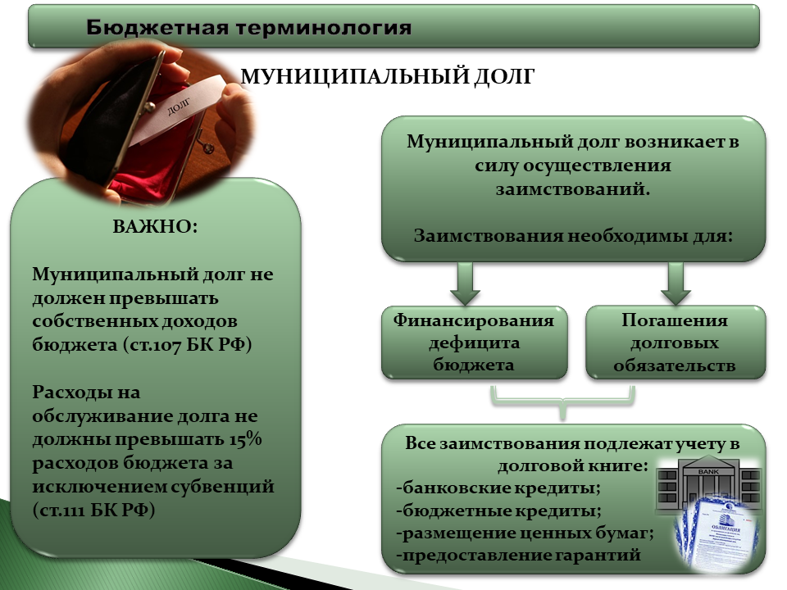

Slide 39
Проектом бюджета планируется установить
верхний предел муниципального внутреннего долга
по состоянию на 1 января 2025 года – 4 845,0 тыс. рублей, в том числе верхний предел муниципального внутреннего долга по муниципальным гарантиям – 0 тыс. рублей;
по состоянию на 1 января 2026 года – 1 860,0 тыс. рублей, в том числе верхний предел муниципального внутреннего долга по муниципальным гарантиям – 0 тыс. рублей;
по состоянию на 1 января 2027 года – 0 тыс. рублей, в том числе верхний предел муниципального внутреннего долга по муниципальным гарантиям – 0 тыс. рублей.
Предоставление муниципальных гарантий и кредитов из бюджета муниципального образования не планируется.

Slide 40
Дополнительная информация для граждан
В настоящее время на региональном уровне проводится активная работа по обеспечению
прозрачности и открытости бюджета, включая мероприятия по обеспечению полного и доступного
информирования граждан о бюджетной системе Свердловской области.
На официальном сайте муниципального образования Алапаевское проводится Опрос общественного мнения не тему «Бюджет для граждан», где Вы можете оставить своѐ мнение об опубликованной брошюре и внести свои предложения по еѐ содержанию, которые будут учтены при следующем составлении «Бюджет для граждан» ссылка на опрос (https://alapaevskoe.ru/poll?year=2024)
С 2018 года на территории муниципального образования Алапаевское осуществляется внедрение
механизмов инициативного бюджетирования.
В соответствии с Порядком софинансирования инициируемых гражданами проектов
осуществляется из 4-х источников: за счет средств населения (минимальный уровень
софинансирования от стоимости проекта от 1% для жителей сельских населенных пунктов до
5%); бизнеса (10%); областного бюджета 50% но не более 2 млн. рублей); местного бюджета.
В целях повышения открытости и прозрачности бюджетного процесса, доступности
информации о бюджете гражданскому обществу с 2016 года Министерством финансов
Свердловской области ежегодно проводится оценка открытости бюджетных данных в
муниципальных образованиях, расположенных на территории Свердловской области, по
результатам рейтинга муниципальное образование Алапаевское занимает 1 место.

Slide 41

Муниципальное образование Алапаевское
Благодарю за внимание!

Slide 42
Контактная информация
Разработчиком презентации «Бюджет для граждан» является Финансовое управление Администрации муниципального образования Алапаевское
Контактная информация
Начальник финансового управления | Кукарских Ирина Владимировна
Адрес | г.Алапаевск, ул. Р.Люксембург, д.31
Телефон, факс | (34346)3-39-34, 3-39-83
Адрес электронной почты | alapaevskiyfo@mail.ru
Режим работы | С 8-00 до 17-00 – пн., вт., ср, чт. С 8-00 до 16-00 – пт. обед с 12-00 до 12-48 Выходные дни – сб., вс.

